Slide 1
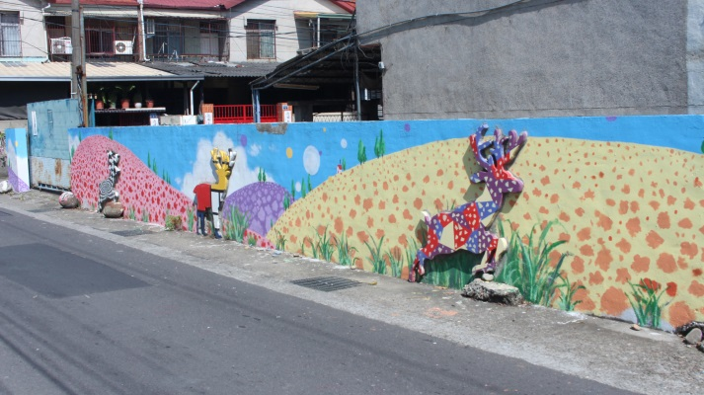
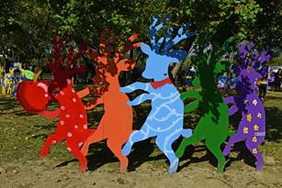
行銷管理專業融入在地社區服務學習
(透過FB社團.行銷修平社區服務成果)
服務社區 : 大里塗城 服務班級 : 工管三甲 授課教師 : 王瑞麟博士
課程內容：行銷管理
組員：BE104028-朱柏諺
BE104015-胡涵媚
BE104016-黃泓諭
BE104017-劉旻廷

Slide 2
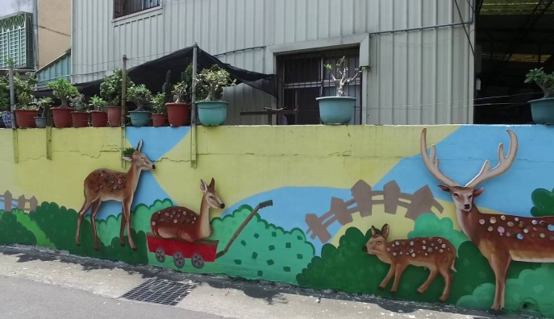
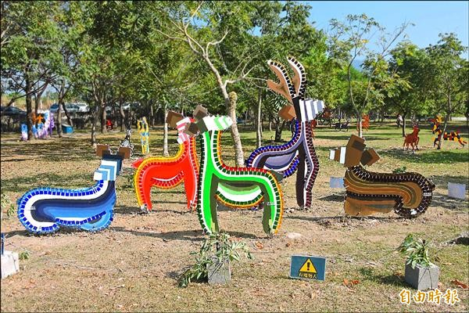
大綱
✢緣起 ✢課程目標
✢事前準備 ✢內容介紹 ✢反思與回饋

Slide 3
緣起
103年 第 1 屆 GIS 種子營 103年 修平科技大學服務學習 (新庄里新福宮) 104年 霧太達利在地塗城社區 - 行銷企劃 104年 大里塗城社區立體鹿落成啟用 - 校長行銷企劃 104年 霧太達利在地創業計畫-塗城社區
104年 霧太達利在地塗城社區 - 行銷企劃
105年 修平科技大學服務學習
( 初 9 內新庄 6 里,初 8 東勢尾, 涼傘樹) 105年 水鹿洄游草地市集文化節-鹿上行舟 106年 水鹿洄游草地市集文化節-鹿上行舟

Slide 4
課程目標
✱教導社區居民使用 FB臉書(註) ✱使居民了解-修平社區服務成果(Youtube)
✱喚醒志工服學的認知，參與社會關懷 ✱提升學生之網路能力，提高服務成效 ✱透過服務使服務雙方彼此受益

Slide 5
內容介紹
(目標,行動)
(主題)
透過FB社團.來整合行銷修平社區之數位服務成果－Facebook 與 Google Map GPS 等資訊網路的即時動態網路服務研究。
(對象)
大里塗城社區
(服務時間)
106年11月23日(8:00-12:00)
(活動內容)
活動分兩大主軸進行，先進行資訊網路的即時動態網路服務研究，後進行 現場導覽與展演

Slide 6
內容介紹
(課程,教學)
09/18-09/24 | 課程介紹與評分規定
09/25-10/01 | 行銷管理理論與應用技術介紹
10/02-10/08 | 社區行銷總體環境與個體環境介紹
10/09-10/15 | 社區行銷資料系統架構技術介紹
10/16-10/22 | 社區行銷策略管理-無形服務產品(product)策略
10/23-10/29 | 社區行銷策略管理-無形服務定價(price)策略
10/30-11/05 | 社區行銷策略管理-無形服務通路(place)策略
11/06-11/12 | 行銷策略管理-無形服務促銷(promotion)策略
11/13-11/19 | 期中考(校外服務學習6小時)
11/20-11/26 | 社區行銷定位與市場區隔管理技術-1
11/27-12/03 | 社區行銷定位與市場區隔管理技術-2
12/04-12/10 | 社區網路行銷與心靈健康長照推廣-1
12/11-12/17 | 社區網路行銷與心靈健康長照推廣-2
12/18-12/24 | 社區網路行銷與心靈健康長照推廣-3
12/25-12/31 | 社區網路行銷與心靈健康長照推廣-4
01/01-01/07 | 成果反思-1
01/08-01/14 | 成果反思-2
01/15-01/22 | 成果反思分享與慶賀

Slide 7
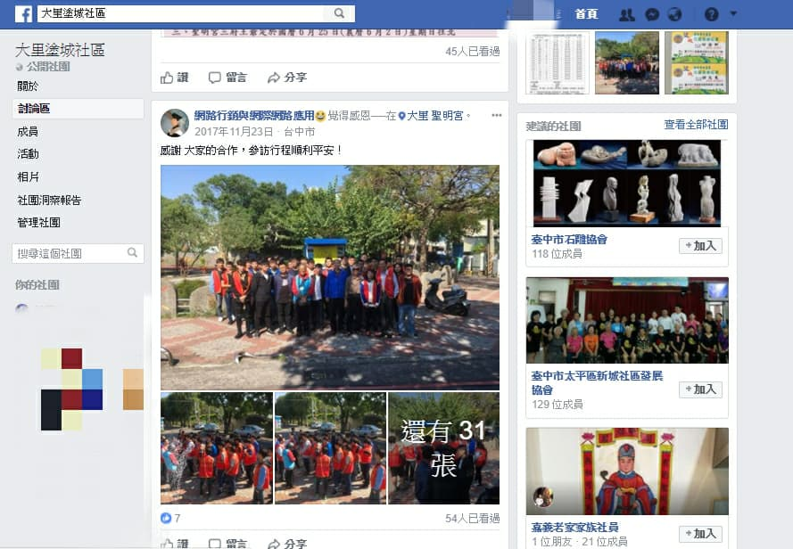
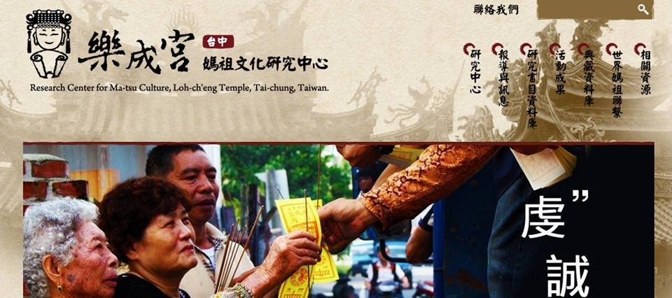
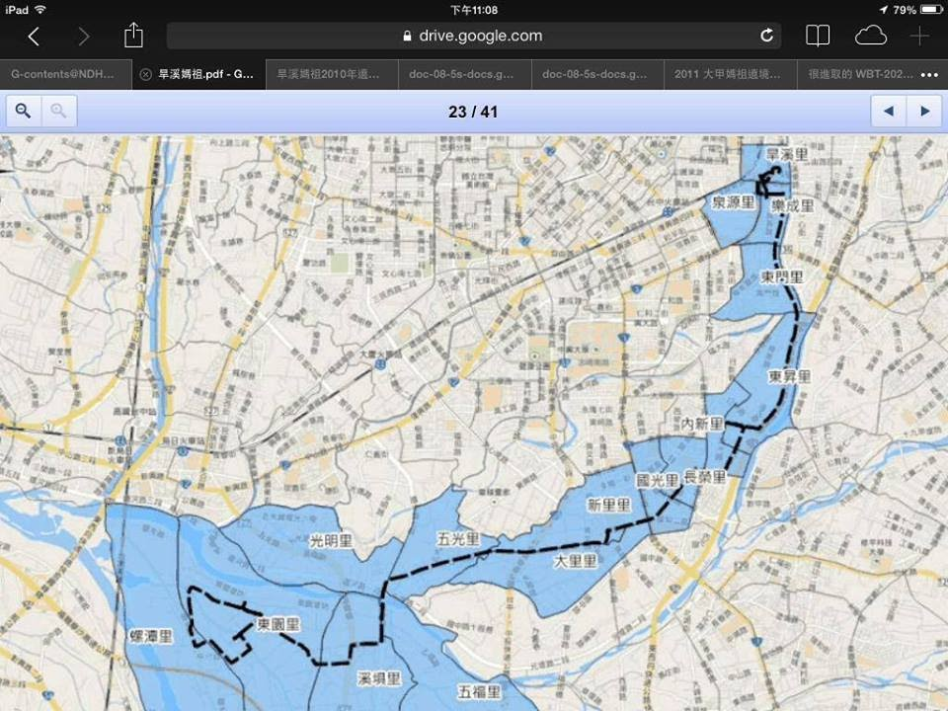
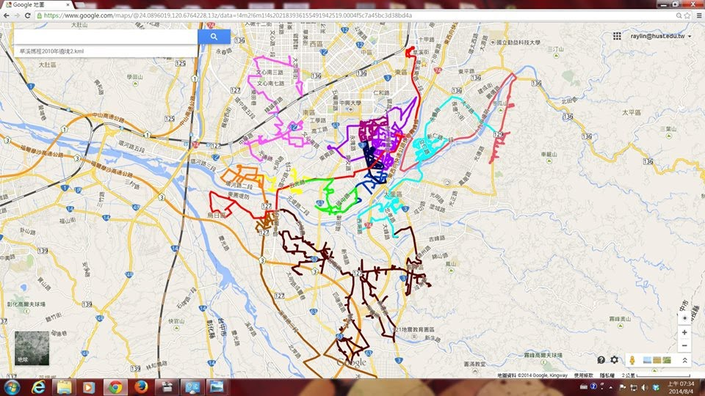
內容介紹
(教材之編著)

Slide 8
內容介紹
(策略,精神)
透過專業融入服務學習，實踐墨翟五大精神
勇健精神：班上同學踴躍參與，全班全勤
專業精神：磨練專業，教材編撰、教案撰寫、教學技巧以及對漢字本身的體認
團隊精神：全班分成四大組共同參與
利他精神：協助居民的 FB 使用，使能自行運用 FB來了解旱溪媽祖遶境十八庄。
創意精神：融和專業做出創意FB使用教材

Slide 9
內容介紹
(前置,準備)
✱熟練場地之佈置
✱悉知塗城相關歷史
✱熟悉大里塗城社區
✱事先聯絡商談服務時間 ✱帶動班級同學之服務意識

Slide 10
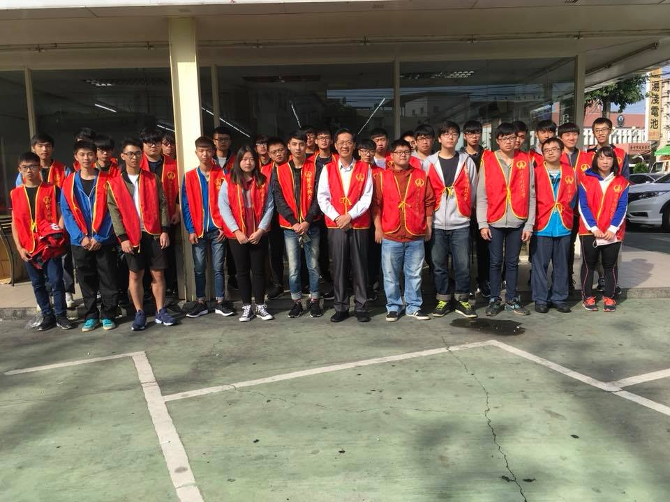
內容介紹
(整隊,前往)
(檢測便利商店WiFi)

Slide 11
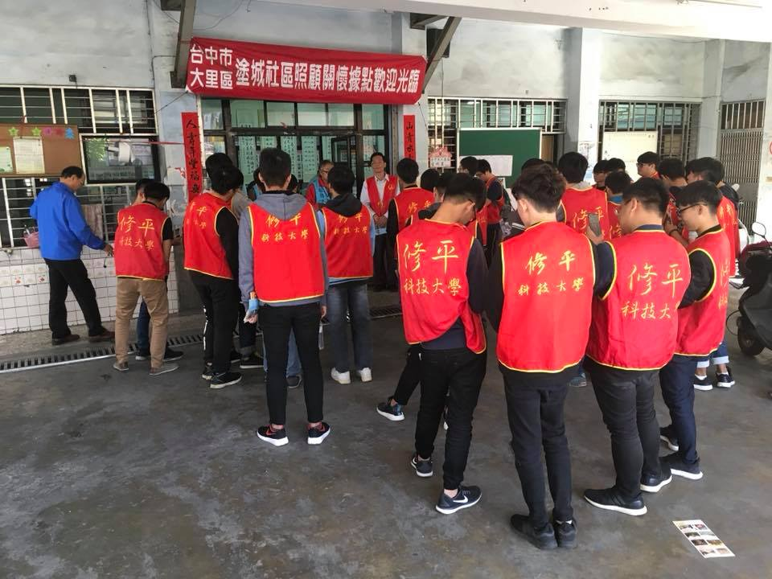
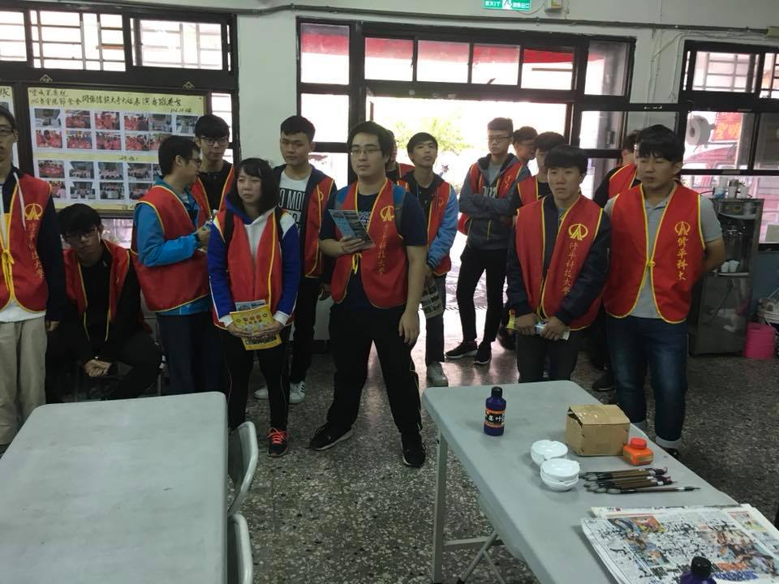
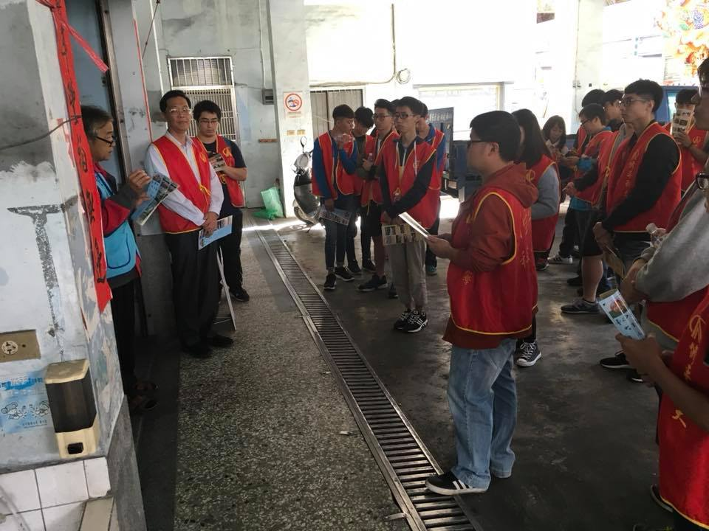
內容介紹
(服務現況)

Slide 12
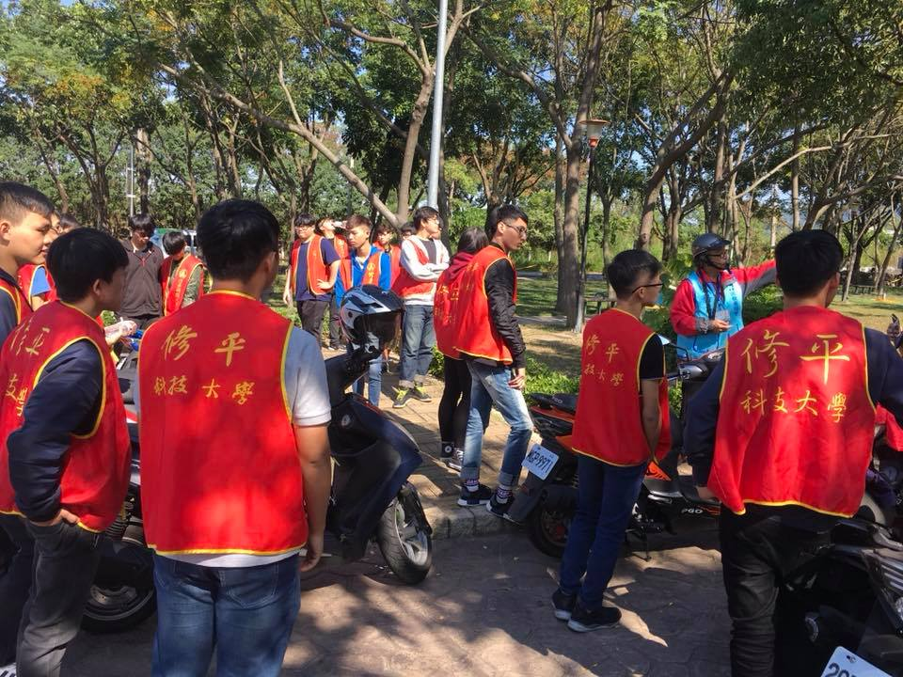
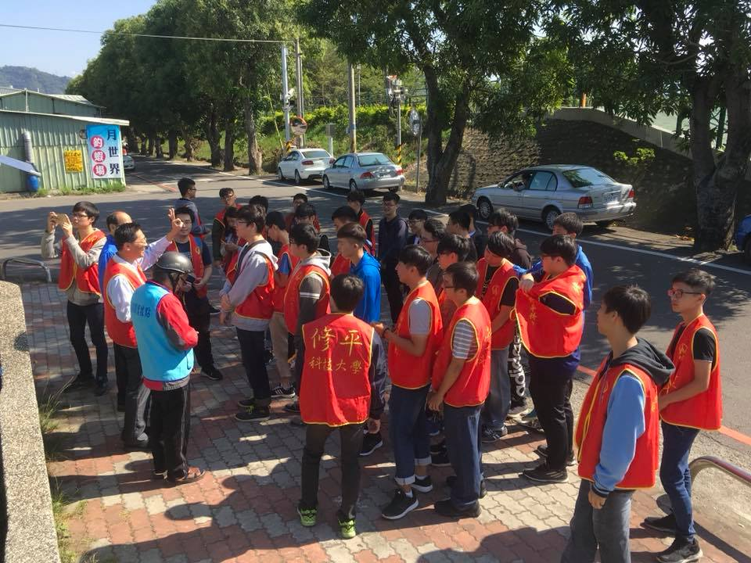
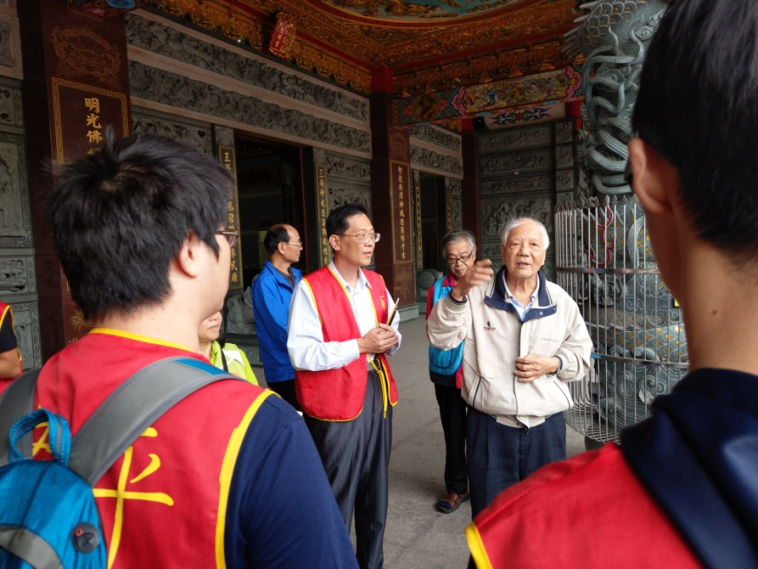
內容介紹
(服務現況)

Slide 13
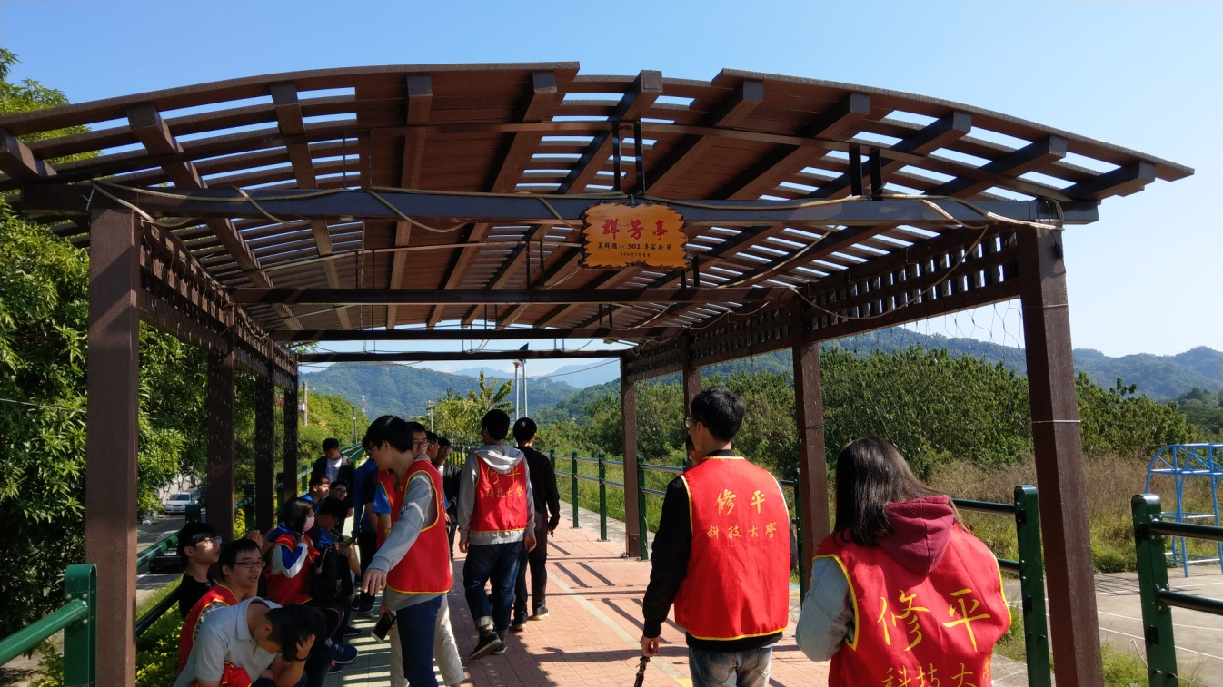
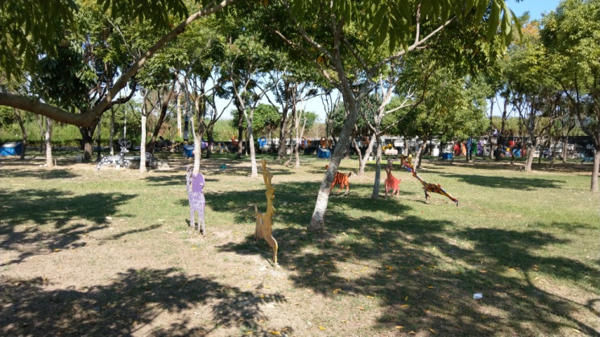
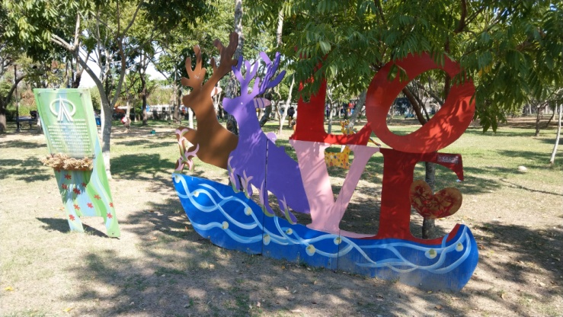
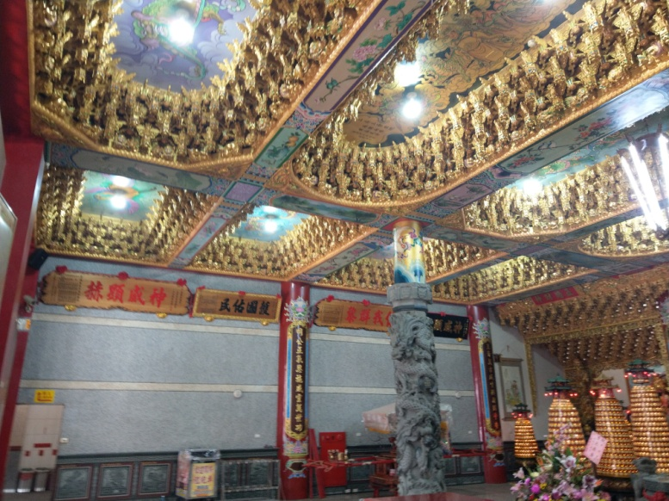
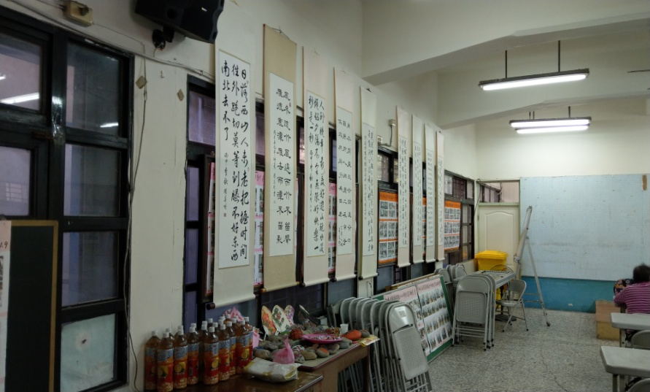
反思及回饋
(照片分享)

Slide 14
反思及回饋
(服務成果)
✱增加學生的服務意識
✱了解在地的歷史文化
✱FB社團註解服務歷史
✱增進居民網路使用效益

Slide 15
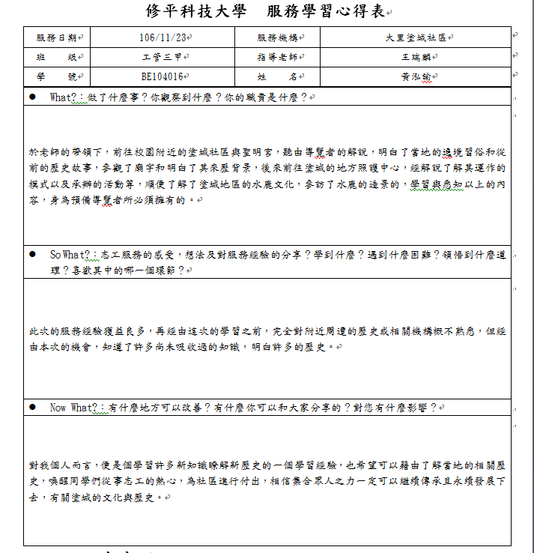
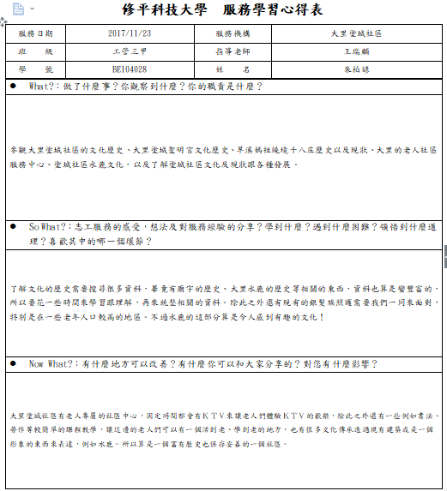
反思及回饋
(感想,心得)

Slide 16
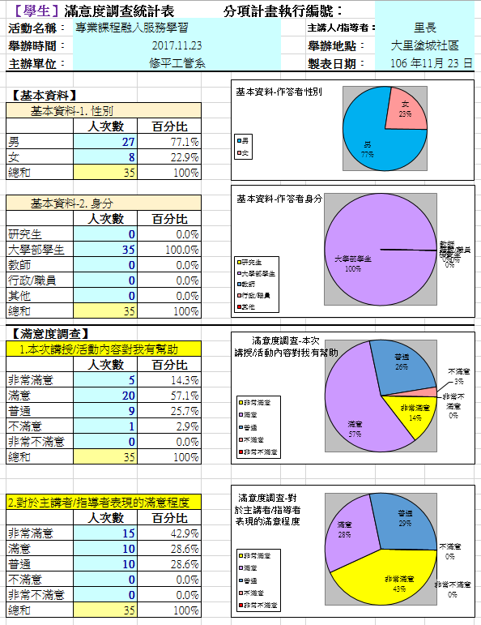
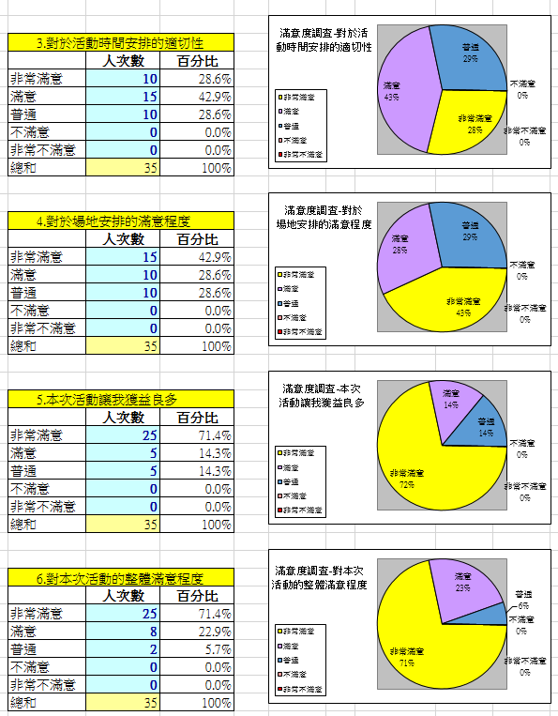
滿意度調查表

Slide 17
感謝聆聽
- 服務他人、成就自我 -

